Slide 1
Julkinen talous
(kpl 10)

Slide 2
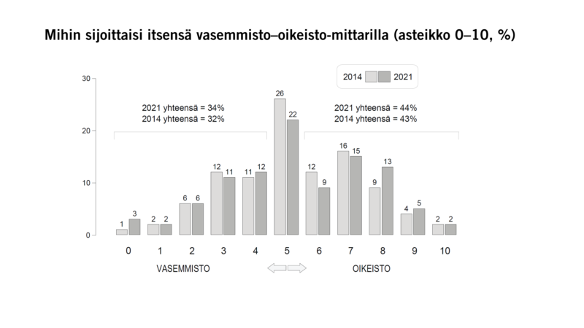
Merkitys
Julkinen talous = Valtion, kuntien, kuntayhtymien ja sosiaaliturvarahastojen talous
Kuntien päävastuu julkisissa palveluissa, valtion tulonsiirroissa -> Rahoitetaan pääosin verotuloilla
Laajuus jakaa mielipiteitä
Vasemmisto ja tt:n etujärjestöt kannattavat -> Tasa-arvon ylläpitäminen ihmisten ja alueiden välillä
Oikeisto ja ta:n etujärjestöt -> Julkisen sektorin suuri koko luo tehottomuutta, ankara verotus ja velkaantuminen rasitteita

Slide 3
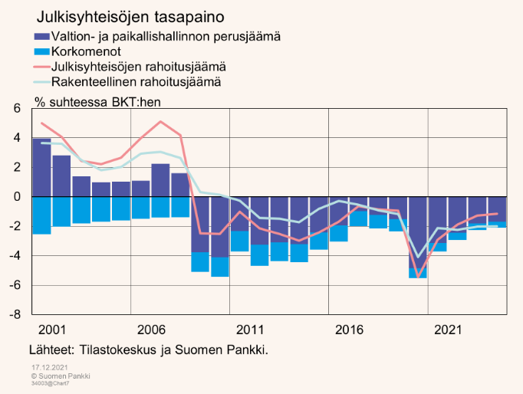
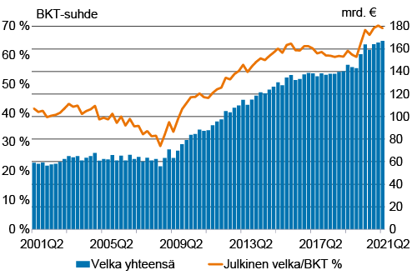
Löydätkö tilastoista korrelaation? Miten sitä voidaan selittää?

Slide 4
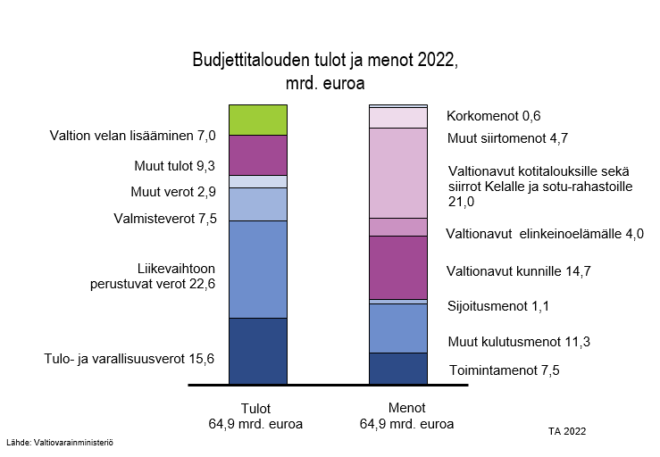
Valtion talous
Hallitus valmistelee, eduskunta hyväksyy vuosittain budjetin
Yli 80% tuloista erilaisia veroja
Muita tulonlähteitä mm. pääomatulot, palvelumaksut sekä lainanotto
Menoista yli 60 % erilaisiin siirtomenoihin (tulonsiirrot, elinkeinotuet, kuntien valtionosuudet), kolmasosa kulutusmenoihin
Budjettialijäämää (menot > tulot) katettu usein velalla leikkausten ja veronkorotusten sijaan

Slide 5
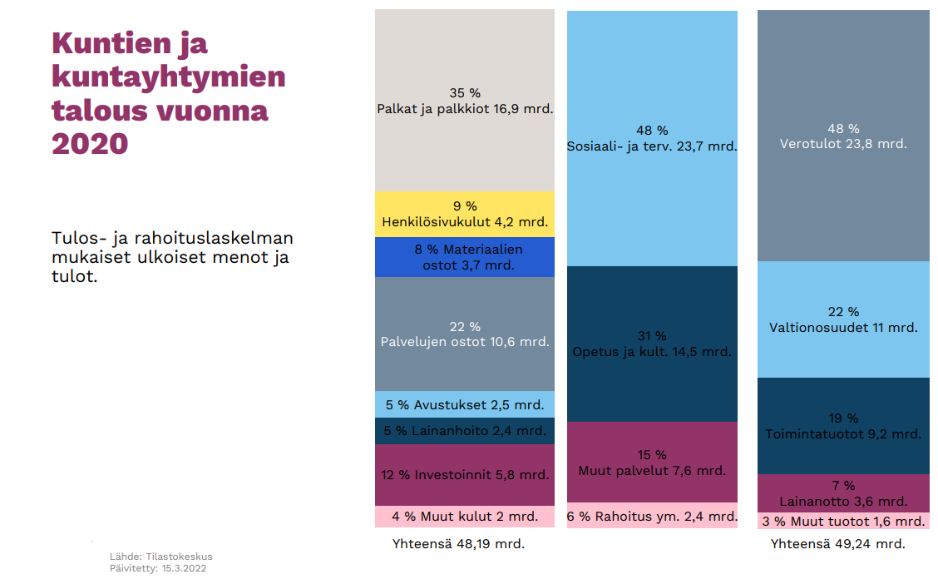
Kunnallistalous
Tuloista yli 50 % veroja (kunnallis- ja kiinteistövero, osuus yritysten yhteisöveron tuotosta)
Muut tulonlähteet koostuvat palvelumaksuista, pääomatuloista sekä valtionosuuksista (huom! Tasausjärjestelmä)
Menoista pääosa lakisääteisten peruspalveluiden tuottamiseen
Sote-uudistus mullistaa kuntien tulo- ja menorakenteen 2023 alkaen
mm. kuntayhtymillä haettu säästöjä

